Slide 1
《海德堡要理问答》
第四课

Slide 2
复习

Slide 3
问答 2
二问：你无论是生是死，要享有这种安慰，有多少事情必须知道呢？
答：有三件事：第一，我的罪恶和愁苦有多大 ；第二，我当怎样从自己一切罪恶和愁苦中得拯救；第三，我当怎样为这样的拯救感谢上帝。

Slide 4
罪：创造和律法
问答 3 - 7

Slide 5
问答 3
三问：你从何处知道你的愁苦呢?
答：从上帝的律法。

Slide 6
问答 4
四问：上帝的律法对我们有什么要求？
答：基督在《马太福音》二十二章三十七至四十节中总括地教训了我们：你要尽心，尽性，尽意，尽力爱主你的上帝。这是诫命中的第一，且是最大的；其次也相仿，就是爱人如己。这两条诫命，是律法和先知一切道理的总纲。

Slide 7
问答 5
五问：你能全守这些诫命呢？
答：不能。因为我的本性是倾向于憎恨上帝和邻居的。

Slide 8
问答 6
六问：上帝造人就是如此邪恶悖逆呢？
答：绝不。上帝造人原本是好的，且是按照他知己的形象造的，有真理的仁义和圣洁；目的是要叫他真确地认识他创造者上帝，诚心爱他，与他同住在永福之中，赞美荣耀他。

Slide 9
问答 7
七问：那么，这种败坏的人性是从何处而来呢？
答：是从始祖亚当夏娃在乐园中堕落悖逆而来，因此我们的本性变得极其败坏，以致我们都在罪里成孕出生的。

Slide 10
罪，律法与审判
问答 8-11

Slide 11
问答 8
八问：是否我们都是极其败坏，完全无法行任何善，并倾向于各样罪恶吗？
答：是的（1）。除非我们由上帝的灵重生（2）。
【1】创6：5；8：21；伯14：4；赛53：6
【2】约3：3-5

Slide 12
1) 罪的罪恶性 （问8）
按着本性，我们完全没有能力去行真正的善。（创6:5；8:21；耶17:9）
罪玷污一切，掺透进所有所谓的善行之中（全然败坏）。

Slide 13
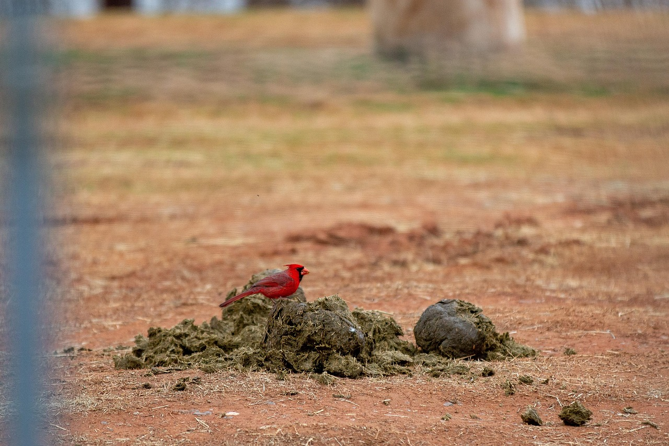
Notes:
Picture taken from Pixabay

Slide 14
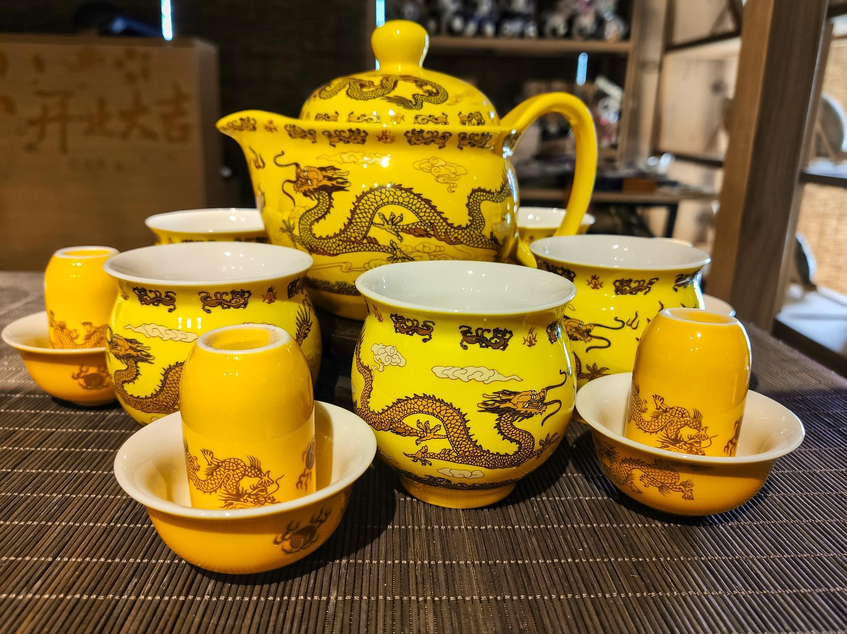
Notes:
Picture taken from Pixabay

Slide 15
1) 罪的罪恶性 （问8）
一切善行都被罪玷污，因此在神完全公义的标准下都不能称为义。
被玷污的善行的例子：
  行善是为了在神面前赚取功德，
  为了得着更好的来世／轮回
  为了获得人生的意义感。

Slide 16
1) 罪的罪恶性 （问8）
当我们重生时，藉着圣灵我们能够行善（约3:3–5），但我们里面仍然有旧人，使我们的行为受到玷污。
  “凡不是出于信心的，都是罪。” （罗14：23）

Slide 17
2) 奥古斯丁（Augustine）关于人类的四种状态
能犯罪（Posse Peccare）
不能不犯罪（Non Posse Non Peccare）
能不犯罪（Posse Non Peccare）
不能犯罪（Non Posse Peccare）

Slide 18
问答 9
九问：那么，上帝在律法中要求行他所不能行的，岂非冤屈人吗？
答：绝不。因为上帝造人，叫他本来有能力遵行律法（1）；但人因魔鬼的试探（2），自甘悖逆（3），使自己及其后裔的这种能力丧失了。（4）
【1】创1：31，弗4：24 【2】创3：13；约8：44
【3】创3：6 【4】罗5：12，18-19

Slide 19
3) 人的责任 （问9）
人起初是能够顺服神而不犯罪的 —人被创造在圣洁与公义之中（弗4:24）。
罪的进入是因魔鬼的引诱，而亚当和夏娃在自由意志中顺从了魔鬼的谎言（创3:13；约8:44；创3:6）。

Slide 20
3) 人的责任 （问9）
罪藉着 代表性关系 （federal relation）传递给亚当的后裔（罗5:12，18–19）。
  代表权好比一个国家的政府为其国民作出决定。
  这种被代表的身份是基于我们在生物血统上出于亚当，因此也说明了耶稣童贞女生子的必要性（“女人的后裔”）。
对那些对亚当的盟约元首身份（covenant headship）感到不满的人而言：你认为你会比亚当或夏娃做得更好吗？他们当时是无罪的，而你并非是。

Slide 21
问答 10
十问：上帝是否放任这种悖逆或背信，使之不受刑法吗？
答：绝不。他极其憎恨我们的原罪和本罪，并要在今生和永世用公义的审判刑罚罪恶（1），正如他以宣告说：“凡不时常遵守律法书上所写的，都是被诅咒的。”（2）
【1】诗5：5; 罗1：18；申28：15；来9：27
【2】申27：26；加3：10

Slide 22
4) 罪必得被惩 （问10）
罪必受到刑罚，因为它违背了神的律法（来 9:27；出 34:7；诗 5:4–6；罗 1:18）。
凡不遵行神律法所吩咐的一切的，都是被咒诅的（申 27:26；加 3:10）。

Slide 23
问答 11
十一问：上帝不也是慈爱的吗？
答：上帝固然是慈爱的，但他也是公义的（1）；因此，他的公义要求干犯至高上帝之威严的罪恶，必须处于极刑，就是生体和灵魂一同受到永远的刑罚（2）。
【1】出20：5-6；34：6-7; 申7：9-11；诗5：4-6；来10：30，31
【2】太25：45，46

Slide 24
5) 神的公义（问10）
神确实是满有怜悯的神。
但神同样是公义的（出 34:6–7；诗 103:8–9；申 7:9–11；诗 5:4–6；来 10:30–31；启 14:11）。
首先，若没有公义，怜悯便毫无意义：因为你无法向一个本是良善、并不该受刑罚的人施怜悯。
神的怜悯是拣选性的（罗 9:15；出 33:19）。

Slide 25
5) 神的公义（问10）
我们之所以认为自己理当得着怜悯，是因为我们轻看了自己的邪恶与罪。
刑罚取决于罪行的严重程度；冒犯一位无限的神，就当受无限的刑罚。
永恒的刑罚乃是公义的彰显（太 25:45–46）

Slide 26
问答 8
八问：是否我们都是极其败坏，完全无法行任何善，并倾向于各样罪恶吗？
答：是的。除非我们由上帝的灵重生。

Slide 27
问答 9
九问：那么，上帝在律法中要求行他所不能行的，岂非冤屈人吗？
答：绝不。因为上帝造人，叫他本来有能力遵行律法；但人因魔鬼的试探，自甘悖逆，使自己及其后裔的这种能力丧失了。

Slide 28
问答 10
十问：上帝是否放任这种悖逆或背信，使之不受刑法吗？
答：绝不。他极其憎恨我们的原罪和本罪，并要在今生和永世用公义的审判刑罚罪恶，正如他以宣告说：“凡不时常遵守律法书上所写的，都是被诅咒的。”

Slide 29
问答 11
十一问：上帝不也是慈爱的吗？
答：上帝固然是慈爱的，但他也是公义的；因此，他的公义要求干犯至高上帝之威严的罪恶，必须处于极刑，就是生体和灵魂一同受到永远的刑罚。

Slide 30
6) 律法的三种功用
第一功用：教导性的功用 （Pedagogical Use）— 显明并教导我们认识自己的罪。
第二功用：社会性的功用 （Civil Use）— 约束邪恶与罪行。
第三功用：规范性的功用 （Normative Use）— 指引我们当如何生活。
这三种功用同样重要，也同样不应被过度地强调。
【路德教把第一和第二功用换位置】
Notes:
律法主义（Legalism）：人是藉着遵行律法而称为义的。
反律法主义（Antinomianism）：既然称义不是藉着律法，那么律法就不重要了。
道德主义（Moralism）：并不否认恩典，但福音的重点却转变为今生过一种有道德的生活。人已经因恩典得救，如今只需要活出圣洁的生命。好基督徒会顺服神；堕落的信徒会不顺服神，并且我们可以据此来判断一个人的属灵光景。

Slide 31
6) 律法的三种功用
第一功用：
  忽视：我们会陷入道德主义，忽略或轻看自己的罪。
  过度强调：我们会陷入沮丧与绝望，失去对恩典福音的注目。

Slide 32
6) 律法的三种功用
第二功用：
  忽视：我们把与神的关系与世俗生活割裂开来，认为信仰只属于教会，与教会之外的世界毫无关系（除了末世论）。
  过度强调：我们混淆神的国度与世上的国度，忘记了神的律法本身并不能改变社会的任何人。

Slide 33
6) 律法的三种功用
第三功用：
  忽视：我们淡化顺服神命令的必要性，因此落入罪中。 （反律法主义）
  过度强调：我们会再次陷入道德主义，忽略或轻看自己的罪。

Slide 34
第一功用：显明并教导我们认识自己的罪。
  忽视：我们会陷入道德主义，忽略或轻看自己的罪。
  过度强调：我们会陷入沮丧与绝望，失去对恩典福音的注目。
第二功用：约束邪恶与罪行。
  忽视：我们把与神的关系与世俗生活割裂开来，认为信仰只属于教会，与教会之外的世界毫无关系（除了末世论）。
  过度强调：我们混淆神的国度与世上的国度，忘记了神的律法本身并不能改变社会的任何人。
第三功用：指引我们当如何生活。
  忽视：我们淡化顺服神命令的必要性，因此落入罪中。 （反律法主义）
  过度强调：我们会再次陷入道德主义，忽略或轻看自己的罪。

